Slide 1
数据结构 第二讲
向量
丁贵广
清华大学软件学院

Slide 2
回顾：数据结构基本概念
数据：对信息的一种符号表示，指所有能输入到计算机中进行程序处理的符号的总称
数据元素：数据的基本单位，一个数据元素可由若干数据项组成
数据项：组成数据元素的具有独立含义的最小单位
数据结构：相互之间存在一种或多种特定关系的数据元素的集合
数据结构三元素：逻辑结构、存储结构、数据的运算

Slide 3
回顾：数据结构基本概念
四种数据逻辑结构
集合结构
线性结构
树形结构
图形结构

Slide 4
回顾：数据结构基本概念
数据的存储结构
数据结构在计算机存储器中的存储映像，又叫物理结构
存储结构既要反应数据元素本身，还要反映数据元素之间的关系
一般有两种存储结构：顺序存储结构与链式存储结构
索引存储：在存储元素信息的同时建立附加的索引表
散列存储：根据节点的关键码通过一个散列函数计算得到存储地址
顺序：
2
0
1
6
208
链式：
0
236
6
0
2
204
1
216
200
204
208
212
216
220
224
228
232
236

Slide 5
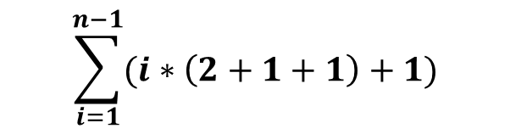
回顾：插入排序复杂度分析
void insertSort(int data[], int n) {
int buffer = 0;
for (int i = 1; i < n; i++) {
buffer = data[i];
int j = i - 1;
while(j >= 0 && buffer < data[j]){
data[j + 1] = data[j];
j -= 1;
}
data[j + 1] = buffer;
}
}
// 比较次数n-1，赋值次数n-1
// 赋值次数1
// 赋值次数1
// 最多ix2次比较
// 最少2次比较
// 赋值次数1
// 赋值次数1
// 赋值次数1
$$\sum_{i=1}^{n−1}{(i∗\left(2+1+1\right)+1)}$$
多项式（平方）复杂度
总体最多操作次数 = (n-1)(2+1+1+1）+
总体最少操作次数 = (n-1)(2+1+1+2+1)
线性复杂度
平均情况下操作次数为平方复杂度

Slide 6







回顾：运行时间的渐进分析
$$O(2n)$$
$$O(n3)$$
$$O(n2)$$
$$O(nlogn)$$
2048
1024
512
256
$$O(n)$$
128
64
32
16
$$O(√n)$$
8
$$O(logn)$$
4
2
1
1
2
4
8
16
32
64
128

Slide 7
递归的算法设计与复杂度分析
迭代与递归
递归的设计思路：分治 与 减治
递归的复杂度分析

Slide 8
减治 与 分治
减治
求解一个大规模问题，逐渐划分并解决一平凡子问题
原问题
缩减问题
平凡
分治
求解一个大规模问题，将其划分为规模相当的子问题
原问题
子问题
子问题

Slide 9
递归与迭代的比较
 | 定义 | 优点 | 缺点
递归 | 程序调用自身的编程技巧称为递归 | 1）大问题化为小问题, 减少代码量； 2）有限语句定义对象的无限集合.； 3）代码简洁清晰，可读性更好 | 1）递归调用函数,浪费空间； 2）递归太深容易造成堆栈的溢出
迭代 | 利用变量的已有值推算出变量的一个新值，迭代就是A不停的调用B | 1）迭代效率高，运行时间只因循环次数增加而增加； 2）无额外时间与空间开销 | 1）不容易理解； 2）代码不如递归简洁； 3）编写复杂问题时困难

Slide 10
数据结构课程内容体系
程序设计与实现典型流程
复杂度分析
算法层面
算法设计
算法实现
ADT
(类/结构体)层面
数据逻辑
结构设计
数据存储
结构设计与实现
数据结构运算接口实现

Slide 11
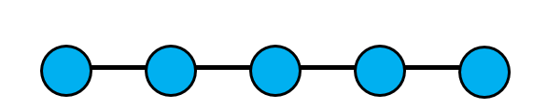
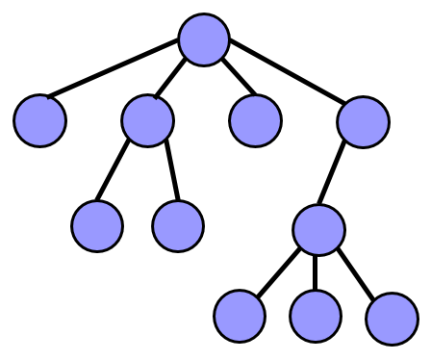
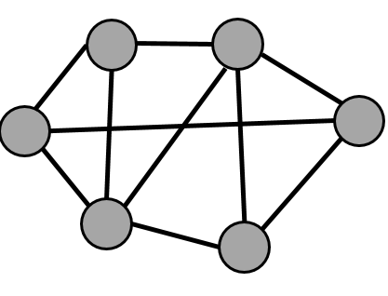
数据结构分类
向量（顺序表）
线性
结构
序列
（线性表）
列表（链表）
数据结构
半线性结构
存储结构分类
非线性结构
逻辑结构分类

Slide 12
线性表（序列）
线性表：是由n (≥0) 个数据元素的有限序列，记作
(a₀, a₁, …, a_{n-1})
除第一个元素外，其它每个元素有且仅有一个直接前驱
除最后一个元素外，其它每个元素有且仅有一个直接后继
直接前驱和直接后继描述了结点之间的逻辑关系（即邻接关系）
a₁
a₂
a₃
a₄
a₅
a₆

Slide 13
向 量
将线性表中的元素相继存放在一片连续的存储空间中（线性表基于数组的存储表示）
可利用一维数组描述存储结构顺序表
所有元素的逻辑顺序与其物理存放顺序一致，即第 i 个表项存储于第 i 个物理位置
既可顺序访问, 也可随机访问
顺序：
2
0
1
6
208

Slide 14
从数组到向量
数组 | 向量
高级程序设计语言 内置的数据类型 | 数组的抽象和泛化， 由模板类实现
通过下标访问 | 通过秩访问 （若元素e有r个前驱元素， 其秩为r）
只能读取和修改 | 带有很多操作接口

Slide 15
内存分配管理
静态内存管理 | 动态内存管理
int A[100]; | int *A; A= new int[100]; delete[] A;
编译时完成内存分配， 不占用CPU资源 | 程序运行时分配， 占用CPU资源
系统自动释放内存 | 需由用户释放
只能读取和修改 | 用户一般无法确定大小

Slide 16
回顾：数据结构基本概念
运算：定义在数据结构之上的数据进行操作的总称
建立：建立某种制定的数据结构
清除：把某个指定的数据结构置为空
求长：求指定的数据结构中数据元素的个数
判空：判定数据结构是否为空
判满：判定数据结构是否达到逻辑或存储的最大允许容量
获取：获取数据结构中某个制定位置的数据元素
更新：修改数据结构中某个数据元素的值
插入：在数据结构指定位置插入一个新的数据元素
删除：在数据结构指定位置删除一个数据元素
查找：在数据结构中查找某个满足条件的数据元素
遍历：遍历数据结构中所有数据元素，处理方法由函数对象指定

Slide 17
数据结构基本概念
向量运算
建立[构造函数]：建立向量数据结构
清除[析构函数] ：把某个指定的数据结构置为空
求长[size()] ：报告向量当前的规模
判空[isempty] ：判定向量是否为空
判满[isfull] ：判定向量是否达到存储最大允许容量
获取[get(r)]：获取向量中秩为r的数据元素
更新[put(r,e)]：用元素e替换秩为r元素的数值
插入[insert(r,e)]：e作为秩为r元素插入，原后继元素一次后移
删除[remove(r)] : 删除秩为r的元素，返回该元素中原存放的对象
查找[find(e)]：查找等于e且秩最大的元素
遍历[traverse] ：遍历向量中所有元素，处理方法由函数对象指定
判序[disordered()] : 判断所有元素是否已按非降序排序
排序[sort()] : 调整各元素的位置，使之按非降序排序
去重[deduplicate()] : 剔除重复元素
实现简易
重点关注
针对有序向量的额外运算
去重[unquify()] : 剔除重复元素
查找[search(e)] : 查找目标元素e，返回不大于e且秩最大的元素

Slide 18
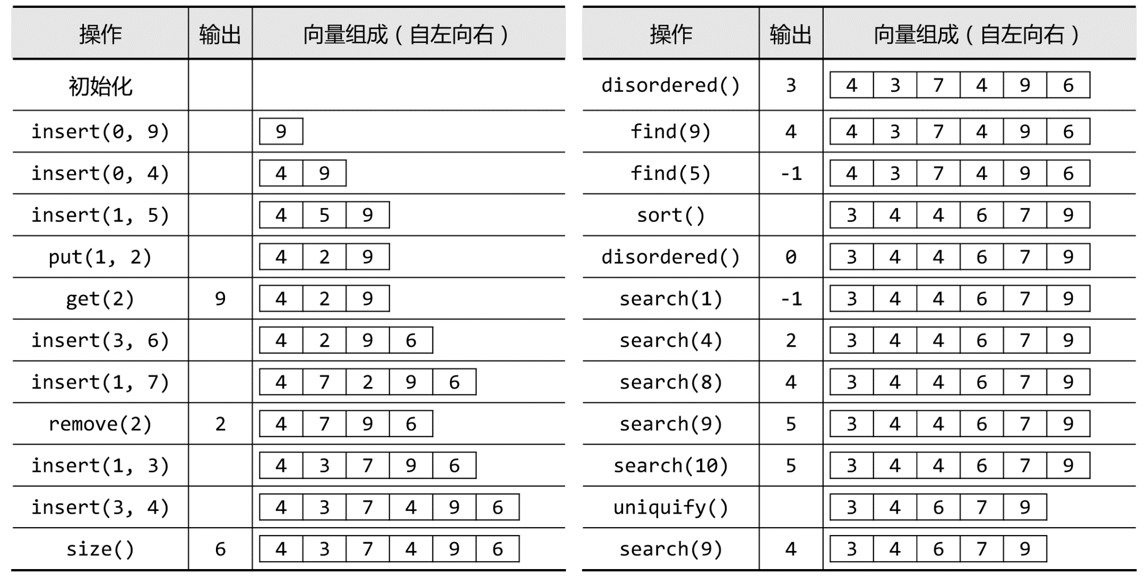
操作实例
排序 与 查找 ： 数据结构课程的核心算法
思考：find 与 sort+search 孰优？

Slide 19

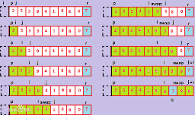
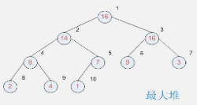


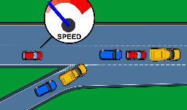

排 序
插入排序
插入排序
O(n²)
第 1,2,3 讲
希尔排序
第13讲
(使用内存)
选择排序
第 2,3 讲
选择排序
内部排序
堆排序
第12讲
冒泡排序
第 2,3 讲
交换排序
快速排序
第13讲
排序
归并排序
归并排序
第 2,3 讲
基数排序
基数排序
第11讲
外部排序
(内外存结合使用)

Slide 20
查 找
顺序查找
O(n)
第 2 讲
(适合无序序列)
二分查找
O(logn)
第 2 讲
(针对有序序列)
查找
（搜索）
二叉树查找
第 7,8,9 讲
分块查找
哈希查找
第 11 讲

Slide 21
排序与查找
给定无序向量，find 与 sort+search 哪个更好？
查找复杂度 | 无序查找 | 有序化查找（先排序，再查找）
单次 | O(n) | O(nlogn)+O(logn)
多次（m次） | O(mn) | O(nlogn)+O(mlogn)

Slide 22
Vector模板类
typedef int Rank; // 秩
#define DEFAULT_CAPACITY 3 // 默认的初始容量
template <typename T> class Vector {
protected:
Rank _size; int _capacity; T* _elem; // 当前规模、容量、数据区
// 其他内部函数
public:
// 外部接口
}
void main () {// 外部调用
Vector<int> v1; // 定义整型向量
Vector<float> v2; // 定义浮点型向量
Vector<Vector<float>> v3; // 定义浮点型二维向量
}

Slide 23
构造与析构
默认构造函数
Vector ( int c = DEFAULT_CAPACITY, int s = 0, T v = 0 ) //容量为c、规模为s、所有元素初始为v
{ _elem = new T[_capacity = c];
for ( _size = 0; _size < s; _elem[_size++] = v );
}
向量中秩为r的元素，其对应于内部数组中的_elem[r]，其物理地址为_elem+r
基于复制的构造方法
template <typename T> //元素类型
void Vector<T>::copyFrom ( T const* A, Rank lo, Rank hi ) { //以数组区间A[lo, hi)为蓝本复制向量
_elem = new T[_capacity = 2 * ( hi - lo ) ]; _size = 0; //分配空间，规模清零
while ( lo < hi ) //A[lo, hi)内的元素逐一
_elem[_size++] = A[lo++]; //复制至_elem[0, hi - lo)
}
Vector(T const* A, Rank n){copyForm(A,0,n);}//数组整体复制

Slide 24
构造与析构
重载赋值运算
template <typename T>
Vector<T>& Vector<T>::operator = ( Vector<T> const& V ) { //重载
if (_elem)
delete [] _elem; //释放原有内容
copyFrom (V._elem, 0, V.size()); //整体复制
return *this; //返回当前对象的引用，以便链式赋值
}
析构函数
~Vector() { delete [] _elem; } //释放内部空间

Slide 25
可扩充向量
扩充操作示意图
A[]
A[]
full
(a)
(b)
A[]
full
A[]
full
A[]
released
B[]
allocated
B[]
copied
free
B[]
copied
e
free
(c)
(d)
(e)
具体实现
template <typename T> void Vector<T>::expand() { //向量空间不足时扩容
if ( _size < _capacity ) return; //尚未满员时，不必扩容
if ( _capacity < DEFAULT_CAPACITY )
_capacity = DEFAULT_CAPACITY; //不低于最小容量
T* oldElem = _elem; _elem = new T[_capacity <<= 1]; //容量加倍
for ( int i = 0; i < _size; i++ )
_elem[i] = oldElem[i]; //复制原向量内容（T为基本类型，或已重载赋值操作符'='）
delete [] oldElem; //释放原空间
}
调用insert插入元素之前，都需调用该算法

Slide 26
动态空间管理
静态空间管理
在向量定义时就决定空间分配的大小，实现较为简单
缺点
空间效率低下
当空间定义太小时，会出现上溢（overflow）
当空间定义太大时，会造成大量的空间浪费
填装因子=_size/_capacity，保证不超过1但又接近1？
解决办法
使用动态空间管理的策略

Slide 27
扩容的时间复杂度分析
每次扩容一倍
每次扩容固定容量x
扩容总复杂度为各次内存搬移大小之和，也即各次扩容后的容量和
x
x
x
N
N
总复杂度：
(1+2+4+…+N)=2N
分摊复杂度：
2N/N = 2 (常数复杂度)
总复杂度（最后到N时）：N*N/2x
分摊复杂度：N/2x
Notes:
分摊平均至单次操作的时间成本，称为分摊运行时间
1+2+3.。。=（1+N)*N/2

Slide 28
常规向量
简单操作：构造、析构、求长、判空、判满、获取、更新
重点关注：查找、插入、删除、去重、遍历、判序、排序
获取与更新：直接引用元素
template <typename T> T& Vector<T>::operator[] ( Rank r ) const
{ return _elem[r]; } // 重载下标操作符，assert: 0 <= r < _size
置乱器
template <typename T> void permute ( Vector<T>& V ) {
//随机置乱向量，使各元素等概率出现于各位置
for ( int i = V.size(); i > 0; i-- ) //自后向前
swap ( V[i - 1], V[rand() % i] );
//V[i - 1]与V[0, i)中某一随机元素交换
}
i
n
(a)
0
r
permuted
swap
(b)
0
permuted

Slide 29
常规向量（无序）查找
简单操作：构造、析构、求长、判空、判满、获取、更新
重点关注：查找、插入、删除、去重、遍历、判序、排序
顺序查找
template <typename T>
Rank Vector<T>::find (T const& e, Rank lo, Rank hi ) const
// 无序向量的顺序查找：返回最后一个元素e的位置；失败时，返回lo - 1
{ //assert: 0 <= lo < hi <= _size
while ( ( lo < hi-- ) && ( e != _elem[hi] ) );
//从后向前，顺序查找
return hi; //若hi < lo，则意味着失败；否则hi即命中元素的秩
}
scan
hi
lo
e
compared & failed
时间复杂度：最坏O(n)，最好O(1)，平均O(n)

Slide 30

单选题
1分
template <typename T>
Rank Vector<T>::find (T const& e, Rank lo, Rank hi ) const
{ //assert: 0 <= lo < hi <= _size
while ( ( lo < hi-- ) && ( e != _elem[hi] ) );
//从后向前，顺序查找
return hi; //若hi < lo，则意味着失败；否则hi即命中元素的秩
}
上述程序，在查找失败时，返回的值为？
A
0
C
查找区间秩最低位的前一位
B
查找区间秩最低位
D
查找区间秩最高位的后一位
提交

Slide 31
向量插入
简单操作：构造、析构、求长、判空、判满、获取、更新
重点关注：查找、插入、删除、去重、遍历、判序、排序
插入
template <typename T> //将e作为秩为r元素插入
Rank Vector<T>::insert ( Rank r, T const& e ) { //assert: 0 <= r <= size
expand(); //若有必要，扩容
for ( int i = _size; i > r; i-- )
_elem[i] = _elem[i-1]; //自后向前，后继元素顺次后移一个单元
_elem[r] = e; _size++; //置入新元素并更新容量
return r; //返回秩
}
(a)
[0,n):may be full
时间复杂度：最坏O(n)，最好O(1)，平均O(n)
(b)
[0,r)
[r,n)
expanded if necessary
r
right shift
(c)
[r,n)
能否自前向后移动？
(d)
e

Slide 32
向量删除
简单操作：构造、析构、求长、判空、判满、获取、更新
重点关注：查找、插入、删除、去重、遍历、判序、排序
删除
template <typename T>
int Vector<T>::remove ( Rank lo, Rank hi ) { //删除区间[lo, hi)
if(lo==hi) return 0;
while ( hi < _size )
_elem[lo++] = _elem[hi++]; //[hi, _size)顺次前移hi - lo个单元
_size = lo; //更新规模，直接丢弃尾部[lo, _size = hi)区间
shrink(); //若有必要，则缩容
return hi - lo; //返回被删除元素的数目
}
(a)
[0,n]
free
时间复杂度：最坏O(n)，最好O(1)，平均O(n)
(b)
[0,lo)
[lo,hi)
[hi,n)
left shift
(c)
[lo,n-hi+lo)
(d)
shrunk if necessary

Slide 33
向量去重（唯一化）
简单操作：构造、析构、求长、判空、判满、获取、更新
重点关注：查找、插入、删除、去重、遍历、判序、排序
唯一化
template <typename T>
int Vector<T>::deduplicate() { //删除无序向量中重复元素
int oldSize = _size; //记录原规模
Rank i = 1; //从_elem[1]开始
while ( i < _size ) //自前向后逐一考查各元素_elem[i]
( find ( _elem[i], 0, i ) < 0 ) ? //在其前缀中找与之雷同者（至多一个）
i++ : remove ( i ); //若无雷同则继续考查其后继，否则删除雷同者
return oldSize - _size; //向量规模变化量，即被删除元素总数
}
i
(a)
[0,i)
e
U
每步迭代复杂度O(n)，总体复杂度O(n²)
i+1
(b)
[0,i+1)
f
U
i
left shift
(c)
[0,i)
f
U

Slide 34
向量遍历
简单操作：构造、析构、求长、判空、判满、获取、更新
重点关注：查找、插入、删除、去重、遍历、判序、排序
遍历：借助函数对象机制实现
template <typename T> template <typename VST>
//元素类型、操作器
void Vector<T>::traverse ( VST& visit ) //借助函数对象机制
{ for ( int i = 0; i < _size; i++ ) visit ( _elem[i] );}
//遍历向量
使用实例
template <typename T> void increase( Vector<V> & V )
//递增向量中各元素
{ V.traverse( Increase<T>() ); };
//以Increase<T>()为基本操作进行遍历
void main{Vector<T> V; increase(V);}
总体复杂度O(n)

Slide 35
向量遍历
简单操作：构造、析构、求长、判空、判满、获取、更新
重点关注：查找、插入、删除、去重、遍历、判序、排序
判序
template <typename T>
int Vector<T>::disordered() const { //返回向量中逆序相邻元素对的总数
int n = 0; //计数器
for ( int i = 1; i < _size; i++ ) //逐一检查_size - 1对相邻元素
if ( _elem[i - 1] > _elem[i] ) n++; //逆序则计数
return n; //向量有序当且仅当n = 0
}
复杂度O(n)

Slide 36

单选题
1分
int Vector<T>::remove ( Rank lo, Rank hi ) { //删除区间[lo, hi)
if(lo==hi) return 0;
while ( hi < _size )
_____________________________; //[hi, _size)顺次前移hi - lo个单元
_size = lo; //更新规模，直接丢弃尾部[lo, _size = hi)区间
shrink(); //若有必要，则缩容
return hi - lo; //返回被删除元素的数目
}
A
_elem[++lo] = _elem[hi++]
B
_elem[++lo] = _elem[++hi]
C
_elem[lo++] = _elem[++hi]
_elem[lo++] = _elem[hi++]
D
提交

Slide 37
向量排序（归并排序）
简单操作：构造、析构、求长、判空、判满、获取、更新
重点关注：查找、插入、删除、去重、遍历、判序、排序
归并排序
采用分治递归策略，递归融合两路已排序子序列
sum(0,7)
sum(0,3)
sum(4,7)
sum(0,1)
Sum(2,3)
sum(4,5)
sum(6,7)
sum(0,0)
sum(1,1)
Sum(2,2)
Sum(3,3)
sum(4,4)
sum(5,5)
sum(6,6)
sum(7,7)
sort(0,7)
sort(0,3)
sort(4,7)
sort(0,1)
sort(2,3)
sort(4,5)
sort(6,7)
sort(0,0)
sort(1,1)
sort(2,2)
sort(3,3)
sort(4,4)
sort(5,5)
sort(6,6)
sort(7,7)

Slide 38
向量排序（归并排序）
归并排序
37
35
29
32
26
26
b
23
20
16
18
14
10
37
35
29
32
26
23
26
b
20
16
18
14
10
37
35
29
32
26
23
26
b
20
18
14
16
10

Slide 39
向量排序（归并排序）
归并排序
37
35
29
32
26
23
26
b
20
18
14
16
10
i
i
i
i
j
j
j
j
j
35
37
29
32
23
26
26
b
18
20
14
16
10
k
k
k
k
k
k
k
k

Slide 40
向量排序（归并排序）
简单操作：构造、析构、求长、判空、判满、获取、更新
重点关注：查找、插入、删除、去重、遍历、判序、排序
归并排序
采用分治递归策略，递归融合两路已排序子序列
template <typename T> //向量归并排序
void Vector<T>::mergeSort ( Rank lo, Rank hi ) { //0 <= lo < hi <= size
if ( hi - lo < 2 ) return; //单元素区间自然有序，否则...
int mi = ( lo + hi ) / 2; //以中点为界
mergeSort ( lo, mi ); mergeSort ( mi, hi ); //分别排序
merge ( lo, mi, hi ); //归并
}
template <typename T> //有序向量的归并
void Vector<T>::merge ( Rank lo, Rank mi, Rank hi ) { //各自有序的子向量[lo, mi)和[mi, hi)
T* A = _elem + lo; //合并后的向量A[0, hi - lo) = _elem[lo, hi)
int lb = mi - lo; T* B = new T[lb]; //前子向量B[0, lb) = _elem[lo, mi)
for ( Rank i = 0; i < lb; B[i] = A[i++] ); //复制前子向量
int lc = hi - mi; T* C = _elem + mi; //后子向量C[0, lc) = _elem[mi, hi)
for ( Rank i = 0, j = 0, k = 0; (j<lb)||(k <lc);) { //B[j]和C[k]中的小者续至A末尾
if ( ( j < lb ) && ( ! ( k < lc ) || ( B[j] <= C[k] ) ) ) A[i++] = B[j++];
if ( ( k < lc ) && ( ! ( j < lb ) || ( C[k] < B[j] ) ) ) A[i++] = C[k++];
}
delete [] B; //释放临时空间B
} //归并后得到完整的有序向量[lo, hi)

Slide 41
向量排序（归并排序）
简单操作：构造、析构、求长、判空、判满、获取、更新
重点关注：查找、插入、删除、去重、遍历、判序、排序
归并排序
采用分治递归策略，递归融合两路已排序子序列
6
3
2
7
1
5
8
4
两路归并时间复杂度：O(n)
设排序时间为T(n)
对长度为n的向量归并排序，需完成2长度为n/2向量的归并排序和一两路归并：
T(n) = 2*T(n/2) + O(n)
边界条件：
T(1) = 1
可以解得：
T(n) = O(nlogn)
6
无序向量的递归分解
6
3
2
7
1
5
8
4
6
6
3
2
7
1
5
8
4
6
6
3
2
7
1
5
8
4
6
有序向量的组层归并
3
6
2
7
1
5
4
8
3
2
3
6
7
1
4
5
8
2
1
2
3
4
5
6
7
8

Slide 42
填空题
1分
将两个各有n个元素的有序表归并成一个有序表，其最少的比较次数是 [填空1]
正常使用填空题需3.0以上版本雨课堂
作答
Notes:
n

Slide 43
填空题
1分
对包含20个关键字序列进行归并排序，共需要进行 [填空1] 趟归并。
正常使用填空题需3.0以上版本雨课堂
作答
Notes:
5

Slide 44
向量排序（归并排序）
代码实现
static void merge(int data[], int first, int mid, int last, int sorted[]){
int i = first, j = mid;
int k = 0;
while (i < mid && j < last)
if (data[i] < data[j]) // 归并
sorted[k++] = data[i++];
else
sorted[k++] = data[j++];
while (i < mid) sorted[k++] = data[i++]; // 拷贝两个子序列中的剩余元素
while (j < last) sorted[k++] = data[j++];
for (int v = 0; v < k; v++)
data[first + v] = sorted[v]; // 将排序后结果覆盖原数组
}
static void mergeSort(int data[], int first, int last, int sorted[]){
if (first + 1 < last){
int mid = (first + last) / 2;
mergeSort(data, first, mid, sorted);
mergeSort(data, mid, last, sorted);
merge(data, first, mid, last, sorted);
}
}

Slide 45
向量排序（回顾：插入排序）
简单操作：构造、析构、求长、判空、判满、获取、更新
重点关注：查找、插入、删除、去重、遍历、判序、排序
插入排序 （第一讲内容）
每步将一个待排序的元素，按其大小插入已排序序列的适当位置上，直到全部插入完为止
template <typename T>
void Vector<T>::insertSort(Rank lo, Rank hi) { //assert: 0 < lo <= hi <= size
for (int j = lo+1; j < hi; j++){ // 循环新插入的元素
T key = _elem[j]; // 缓存新插入元素
int i = j - 1; // 已排序序列最后一个元素
while (i >= lo && _elem[i] > key){ // 对已排序序列从后往前比较
_elem[i + 1] = _elem[i]; // 大于新插入元素则往后移
i--;
}
_elem[i + 1] = key; //插入新元素
}
}
两层循环迭代，平均复杂度O(n²)

Slide 46
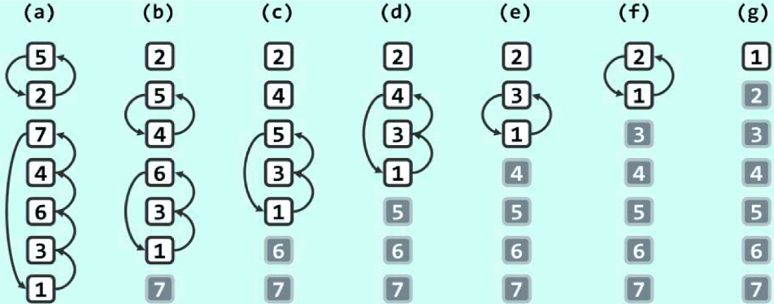
向量排序（起泡排序）
简单操作：构造、析构、求长、判空、判满、获取、更新
重点关注：查找、插入、删除、去重、遍历、判序、排序
冒泡排序（起泡排序）
设待排序元素序列中的元素个数为n。最多作 n-1 趟起泡，i = 1, 2, …, n-1。在第 i 趟中从后向前，j = n-1, n-2, …, i，顺次两两比较V[j-1] 和V[j]。如果发生逆序，则交换V[j-1]和V[j]

Slide 47
向量排序（起泡排序）
冒泡排序
37
35
29
32
第一趟
26
26
b
20
23
16
18
14
10
9
8
7
6
5
4
3
2
1
37
35
29
32
第二趟
26
26
b
23
20
18
14
16
10
7
6
5
4
3
2
1
37
35
29
32
第三趟
26
26
b
23
20
18
14
16
10
6
5
4
3
2
1

Slide 48
向量排序（起泡排序）
冒泡排序
37
35
29
32
26
23
26
b
第四趟
20
16
18
14
10
5
4
3
2
1
37
35
29
32
第五趟
26
23
26
b
18
20
14
16
10
4
3
2
1
37
35
29
32
26
23
26
b
第六趟
18
20
14
16
10
3
2
1

Slide 49
向量排序（起泡排序）
冒泡排序
37
35
29
32
23
26
26
b
第七趟
18
20
14
16
10
2
1
35
37
29
32
23
26
26
b
第八趟
18
20
14
16
10
1
35
37
29
32
23
26
26
b
第九趟
18
20
14
16
10

Slide 50
向量排序（起泡排序）
代码实现
template <typename T>
void Vector<T>::bubbleSort(Rank lo, Rank hi) {
int times = 0; bool exchange = true; // 从第一趟开始
int nSort = hi - lo;
while (times < nSort && exchange) {
exchange = false; // 某趟是否有交换的标志，初始为无交换
for (int j = hi-1; j > lo + times; j--)
//从最后元素开始到第一个未排序元素
if (_elem[j - 1]>_elem[j]) {//若需要交换则置换元素
T temp = _elem[j - 1];
_elem[j - 1] = _elem[j];
_elem[j] = temp;
exchange = true;
}
times++;
}
}
遇到相邻大小一样时，不进行交换，因此保证起泡排序为稳定的排序方法，复杂度O(n²)

Slide 51
填空题
1分
若对关键字序列（10，15，80，39，43，18，20）进行冒泡排序（从小到大），则需要进行关键字交换的总次数为 [填空1]
正常使用填空题需3.0以上版本雨课堂
作答
Notes:
8

Slide 52
向量排序（选择排序）
简单操作：构造、析构、求长、判空、判满、获取、更新
重点关注：查找、插入、删除、去重、遍历、判序、排序
选择排序
每一次从待排序的元素中选出最小（或最大）的一个元素，存放在序列的起始位置，直到全部待排序的数据元素排完
template <typename T> //向量选择排序
void Vector<T>::selectionSort ( Rank lo, Rank hi ) {
while ( lo < --hi )
swap(_elem[max(lo, hi)], _elem[hi]); //将[hi]与[lo, hi]中的最大者交换
}
template <typename T>
Rank Vector<T>::max ( Rank lo, Rank hi ) {
Rank mx = hi;
while ( lo < hi-- ) //逆向扫描
if ( _elem[hi] > _elem[mx] ) //且严格比较
mx = hi;
return mx;
}
(a)
2
9
8
7
8
(b)
2
8
8
7
9
(c)
2
8
7
8
9
(d)
2
7
8
8
9
两层循环迭代，平均复杂度O(n²)
(e)
2
7
8
8
9

Slide 53
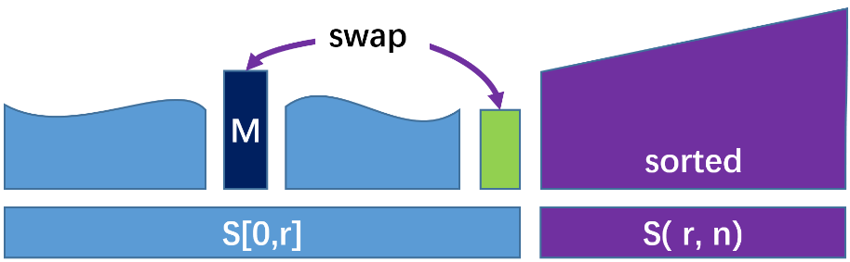
向量排序（选择排序）
简单操作：构造、析构、求长、判空、判满、获取、更新
重点关注：查找、插入、删除、去重、遍历、判序、排序
基本思想：每一趟 ( 第 r 趟, r = 0, 1, …, n-2 ) 在 n-r 个待排序元素中选出排序码最大（小）的元素，作为有序元素序列的第 n-r (r) 个元素
在一组元素 S[0]～S[n-r-1] 中选择具有最大排序码的元素
若它不是这组元素中的最后一个元素, 则将它与这组元素中的最后一个元素对调
在这组元素中剔除这个具有最大排序码的元素。在剩下的元素S[0] ～ S[n-r-2]中重复执行第①、②步, 直到剩余元素只有一个为止

Slide 54
向量排序（选择排序）
选择排序
37
35
29
32
26
26
b
23
初始
20
16
18
14
10
35
37
29
32
26
26
b
23
第一趟
选择
20
16
18
14
10
35
37
29
32
26
26
b
23
第二趟
选择
20
16
18
14
10

Slide 55
向量排序（选择排序）
选择排序
35
37
29
32
26
26
b
23
20
18
第三趟
选择
14
16
10
35
37
29
32
23
26
26
b
第四趟
选择
20
18
14
16
10
35
37
29
32
23
26
26
b
18
20
最终
结果
14
16
10

Slide 56
向量排序（选择排序）
代码实现
template <typename T>
void Vector<T>::selectSort(Rank lo, Rank hi) {
for (Rank i = hi - 1; i > lo; i--) { // 从后往前
int max = i;
for (Rank j = 0; j < i + 1; j++) {
// 遍历前面未排序，选择最大元素
if (_elem[j] > _elem[max])
max = j;
}
if (max != i) { // 交换
T temp = _elem[i];
_elem[i] = _elem[max];
_elem[max] = temp;
}
}
}

Slide 57
填空题
1分
对一组数据（84，47，25，15，21）进行排序，数据的排列次序在排序过程中的变化为（1）84 47 25 15 21;（2）15 47 25 84 21;（3）15 21 25 84 47;（4）15 21 25 47 84。则采用的排序方法是 [填空1]
正常使用填空题需3.0以上版本雨课堂
作答
Notes:
选择

Slide 58
例子：插入排序
算法框架
37
35
29
32
26
26
b
23
20
16
18
14
10
37
35
29
32
26
26
b
23
20
16
18
14
10
37
35
29
32
26
26
b
23
20
18
16
14
10

Slide 59
例子：插入排序
算法框架
37
35
29
32
26
26
b
23
20
18
16
14
10
37
35
29
32
26
26
b
23
20
18
16
14
10
37
35
29
32
26
26
b
23
20
18
16
14
10

Slide 60
单选题
1分
A
插入排序
每一次从未排序元素中选出最大的一个元素，存放在已排序序列的起始位置，直到全部待排序的数据元素排完。这句话描述的是
B
选择排序
C
冒泡排序
D
归并排序
提交

Slide 61
单选题
1分
A
插入排序
以下排序方法，其渐进平均复杂度等级与其他排序方法不同的是
B
选择排序
C
冒泡排序
D
归并排序
提交

Slide 62




向量排序总结
排序方法 | 最好时间 | 平均时间 | 最坏时间 | 辅助空间 | 稳定性
插入 | O(n) | O(n²) | O(n²) | O(1) | 稳定
冒泡 | O(n) | O(n²) | O(n²) | O(1) | 稳定
选择 | O(n²) | O(n²) | O(n²) | O(1) | 不稳定
归并 | O(nlgn) | O(nlgn) | O(nlgn) | O(n) | 稳定
插入排序：逐个 (查找+插入)=O(n)$×$(O(n)+O(n)) = O(n²)
$$×$$
可用二分查找降低至O(logn)
插入后移动代价
选择排序：逐个 (选择+交换)=O(n)$×$(O(n)+O(1)) = O(n²)
$$×$$
冒泡排序：逐遍 逐个 相邻交换=O(n)$×$O(n)$×$O(1) = O(n²)
$$×$$
$$×$$
归并排序：递归复杂度公式证明O(nlogn)

Slide 63
数据结构基本概念
向量运算
建立[构造函数]：建立向量数据结构
清除[析构函数] ：把某个指定的数据结构置为空
求长[size()] ：报告向量当前的规模
判空[isempty] ：判定向量是否为空
判满[isfull] ：判定向量是否达到存储最大允许容量
获取[get(r)]：获取向量中秩为r的数据元素
更新[put(r,e)]：用元素e替换秩为r元素的数值
插入[insert(r,e)]：e作为秩为r元素插入，原后继元素一次后移
删除[remove(r)] : 删除秩为r的元素，返回该元素中原存放的对象
查找[find(e)]：查找等于e且秩最大的元素
遍历[traverse] ：遍历向量中所有元素，处理方法由函数对象指定
判序[disordered()] : 判断所有元素是否已按非降序排序
排序[sort()] : 调整各元素的位置，使之按非降序排序
去重[deduplicate()] : 剔除重复元素
针对有序向量的额外运算
去重[uniquify()] : 剔除重复元素
查找[search(e)] : 查找目标元素e，返回不大于e且秩最大的元素

Slide 64
有序向量唯一化
唯一化(低效版)
template <typename T>
int Vector<T>::uniquify() { //有序向量重复元素剔除算法（低效版）
int oldSize = _size; int i = 1; //当前比对元素的秩，起始于首元素
while ( i < _size ) //从前向后，逐一比对各对相邻元素
_elem[i - 1] == _elem[i] ? remove( i ) : i++;
return oldSize - _size; //向量规模变化量，即被删除元素总数
}
(a)
e
e
e
e
e
…
e
e
n-2 elements to be moved
每次删除一个后，需要不断地移动
(b)
e
e
e
e
…
e
e
n-3 elements to be moved
(c)
e
e
e
最坏情况：复杂度O(n²)
未充分利用有序性
1
(d)
e
e
last duplicates
(e)
e

Slide 65
有序向量唯一化
唯一化(高效版)
如何实现时间复杂度O(n)？
template <typename T>
int Vector<T>::uniquify() { //有序向量重复元素剔除算法（高效版）
Rank i = 0, j = 0; //各对互异“相邻”元素的秩
while ( ++j < _size ) //逐一扫描，直至末元素
if ( _elem[i] != _elem[j] ) //跳过雷同者
_elem[++i] = _elem[j]; //发现不同元素时，向前移至紧邻于前者右侧
_size = ++i;
shrink(); //直接截除尾部多余元素
return j - i; //向量规模变化量，即被删除元素总数
}
(a)
8
8
8
13
13
13
13
3
3
3
3
5
5
5
5
5
i
j
(b)
8
8
8
13
13
13
13
3
3
3
3
5
5
5
5
5
i
j
(c)
8
8
8
13
13
13
13
3
5
3
3
5
5
5
5
5
j
i
(d)
8
8
8
8
13
13
13
13
3
5
3
5
5
5
5
5
j
i
(e)
8
13
8
8
8
13
13
13
13
3
5
5
5
5
5
5
i

Slide 66




有序向量查找
二分查找
// 二分查找算法（版本A）：在有序向量的区间[lo, hi)内查找元素e，0 <= lo <= hi <= _size
template <typename T>
static Rank binSearch ( T* A, T const& e, Rank lo, Rank hi ) {
while ( lo < hi ) { //每步迭代可能做两次比较判断，三个分支
Rank mi = ( lo + hi ) >> 1; //以中点为轴点
if( e < A[mi] ) hi = mi; //深入前半段[lo, mi)继续查找
else if ( A[mi] < e ) lo = mi + 1; //深入后半段(mi, hi)继续查找
else return mi; //在mi处命中
} //成功查找可以提前终止
return -1; //查找失败
} //多个命中元素时，不能保证返回秩最大者；查找失败时，简单地返回-1，而不能指示失败位置
0
lo
mi
hi
n
$$\left[lo,mi\right]≤x$$
x
$$x≤[mi+1,hi)$$
comparison x 1
comparison x 2
$$\left[lo,mi\right]$$
$$（mi,hi)$$

Slide 67
有序向量查找
二分查找
实例
(a1)
2
4
5
7
8
9
12
(b1)
2
4
5
7
8
9
12
0
1
2
3
4
5
6
7
0
1
2
3
4
5
6
7
(a2)
8
9
12
(b2)
2
4
5
4
5
6
7
0
1
2
3
(a3)
8
(b3)
2
4
5
0
1
search(3, 0, 7)失败
search(8, 0, 7)成功
(b4)
1
有效宽度按1/2比例以几何级数速度递减，至多经过log₂(hi-lo)步迭代，算法终止
时间复杂度：O(log n)

Slide 68
有序向量查找
二分查找
查找长度：元素大小比较操作的次数, 框内数字为次数
2
理论证明（参考教材）：
平均查找长度为：O(1.5*log₂ n)
1.5的常数系数有改进空间
+1
+2
3
4
+1
+2
+1
+2
4
5
5
6
+1
+2
+1
+2
+1
+2
+1
+2
3
4
4
5
4
5
5
6
成功元素：红框，失败元素：白框
平均查找长度：
成功=(4 + 3 + 5 + 2 + 5 + 4 + 6) / 7 = 4.14
失败=(3 + 4 + 4 + 5 + 4 + 5 + 5 + 6) / 8 = 4.50
Notes:
查找长度：有序向量的比较操作的次数

Slide 69
有序向量查找
Fibonacci 查找
适当加长前区域长度，而减少后区域长度
fib(n-1)-1
fib(n-2)-1
2
理论证明(参考教材)：
平均查找长度为：O(1.44*log₂ n)
优于二分查找
+1
+2
3
4
+1
+2
+1
+2
4
5
5
4
+1
+1
+1
+2
+1
+2
5
4
4
5
4
5
成功元素：红框，失败元素：白框
+1
+2
4
5
平均查找长度：
成功=( 5 + 4 + 3 + 5 + 2 + 5 + 4 ) / 7 = 4
失败=( 4 + 5 +4 + 4 + 5 + 4 + 5 + 4) / 8 = 4.38
Notes:
查找长度：有序向量的比较操作的次数

Slide 70




有序向量查找
二分查找改进
：统一两个深入方向比较次数，三分支变两分支
// 二分查找算法（版本B）：在有序向量的区间[lo, hi)内查找元素e，0 <= lo <= hi <= _size
template <typename T>
static Rank binSearch ( T* A, T const& e, Rank lo, Rank hi ) {
while ( 1 < hi - lo ) { //每步迭代仅有两个分支；成功查找不能提前终止
Rank mi = ( lo + hi ) >> 1; //以中点为轴点
( e < A[mi] ) ? hi = mi : lo = mi; //经比较后确定深入[lo, mi)或[mi, hi)
} //出口时hi = lo + 1，查找区间仅含一个元素A[lo]
return ( e == A[lo] ) ? lo : -1 ; //查找成功时返回对应的秩；否则统一返回-1
}
0
lo
mi
hi
n
$$\left[lo,mi\right)<x$$
x
$$x≤(mi,hi)$$
comparison x 1
comparison x 1
$$\left[lo,mi\right)$$
$$[mi,hi)$$
相比于三分支结构，最好情况的效率有所下降，最坏情况效率提升。整体更加稳定。
有多个命中元素时，不能保证返回秩最大者；查找失败时，简单地返回-1，不能指示失败的位置

Slide 71



二分查找改进C
二分查找改进2
：统一两个深入方向比较次数，三分支变两分支
：多个命中返回秩最大者，查找失败返回位置
template <typename T>
static Rank binSearch ( T* A, T const& e, Rank lo, Rank hi ) {
while ( lo < hi ) { //每步迭代仅需做一次比较判断，有两个分支
Rank mi = ( lo + hi ) >> 1; //以中点为轴点
( e < A[mi] ) ? hi = mi : lo = mi + 1; //经比较后确定深入[lo, mi)或(mi, hi)
} //成功查找不能提前终止
return --lo; //循环结束时，lo为大于e的元素的最小秩，故lo - 1即不大于e的元素的最大秩
} //有多个命中元素时，总能保证返回秩最大者；查找失败时，能够返回失败的位置
0
lo
hi
n
e < A[mi]
情况
$≤$ e
> e
0
lo
mi
hi
n
$≤$e
x
> e
e >= A[mi]
情况
0
lo
hi
n
$≤$e
> e
循环终止时，lo=hi。考察此时元素A[lo-1]与A[lo]：
作为A[0,lo)内的最后一个元素，A[lo-1]必不大于e；
作为A[lo,n)=A[hi,n)内的第一个元素，A[lo]必大于e。
也就是说，A[lo-1]即为原向量中不大于e的最后一个元素。

Slide 72
排 序
插入排序
插入排序
O(n²)
第 1,2,3 讲
希尔排序
第13讲
O(nlogn~n²)
(使用内存)
选择排序
O(n²)
第 2,3 讲
选择排序
内部排序
堆排序
O(nlogn)
第12讲
冒泡排序
O(n²)
第 2,3 讲
交换排序
快速排序
O(nlogn)
第13讲
排序
归并排序
归并排序
O(nlogn)
第 2,3 讲
基数排序
基数排序
O(d(n+r))
第11讲
外部排序
(内外存结合使用)

Slide 73
查 找
顺序查找
(适合无序序列)
O(n)
第 2 讲
折半查找
O(logn)
第 2 讲
二分查找
查找
（搜索）
二叉树查找
O(logn)
第 7,8,9 讲
分块查找
顺序查找和
二分查找之间
哈希查找
O(1)
第 11 讲

Slide 74
谢谢！

Slide 75
单选题
1分
对于长度为9的有序顺序表，若采用折半搜索，在等概率情况下搜索成功的平均搜索长度为（ ）
A
20/9
B
2
C
25/9
D
22/9
提交

